Slide 1
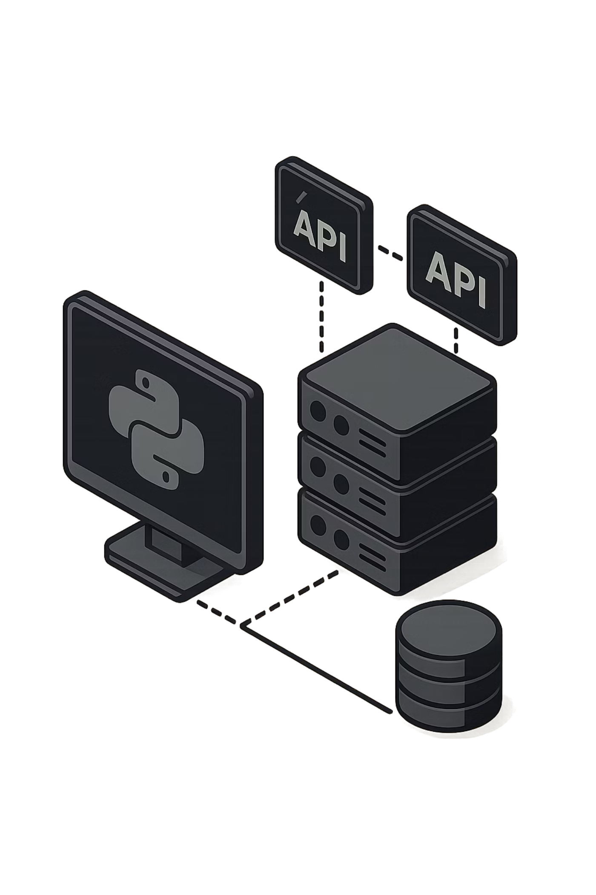
Nguyên lý Triển khai Backend Service
Nhóm 1
23020094 Tôn THiện Khỏe
21020123 Nguyễn Tiến Hoàng
2302014 Hà Vũ Công
22024538 Trần Hữu Mạnh

Slide 2
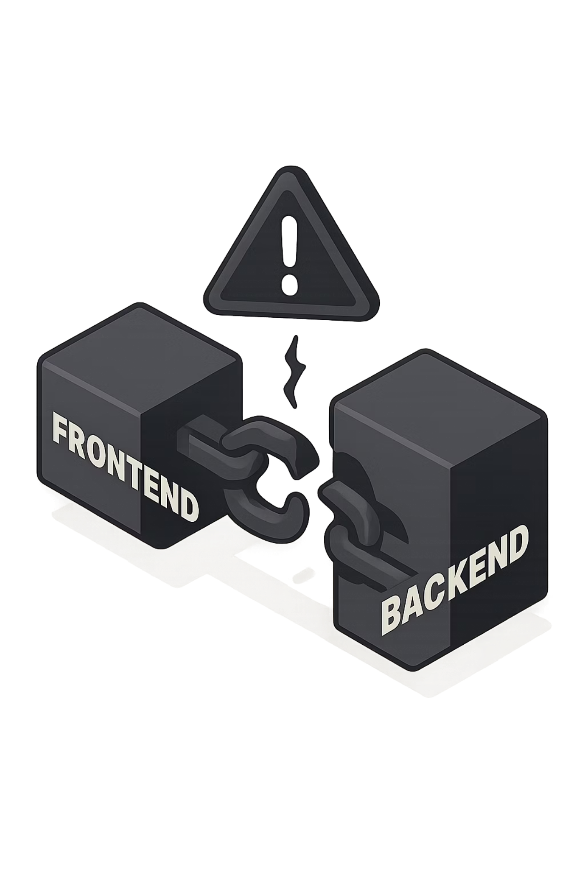
Tại sao phải dùng OpenAPI?
⚠️ Vấn đề
✅ Giải pháp
Khi Backend đổi logic, Frontend không biết → dẫn đến lỗi hệ thống.
OpenAPI Specification (OAS) — file YAML/JSON định nghĩa: Endpoint (URL), Request (nhận vào), Response (trả về).
🔧 Công cụ
Connexion (Python) tự động đọc YAML và điều hướng routing trong Flask.

Slide 3
Cấu trúc Dự án
Tổ chức thư mục chuẩn để dễ quản lý và mở rộng.
product_service/
├── swagger/
│ └── openapi.yaml ← File thiết kế API
├── controllers/
│ └── product.py ← Logic xử lý Python
├── app.py ← File chạy chính
├── requirements.txt ← Danh sách thư viện
└── .env ← Cấu hình Database
swagger/openapi.yaml
controllers/product.py
"Định nghĩa toàn bộ API.
Logic xử lý tương ứng với operationId.
app.py
Khởi tạo Connexion + cấu hình MongoDB.

Slide 4
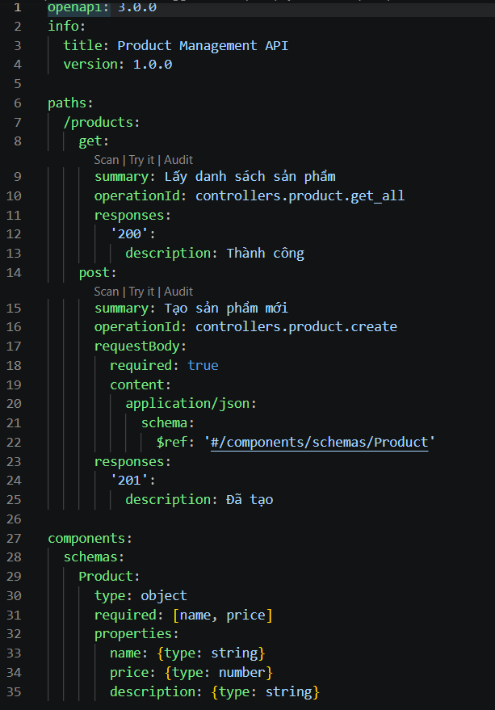
Viết File Thiết kế openapi.yaml
Đây là kết nối giữa" giữa Backend và Frontend.
paths
Định nghĩa endpoint /products với GET và POST.
operationId
Liên kết trực tiếp tới hàm Python trong controller.
components/schemas
Schema Product: name, price (bắt buộc), description.

Slide 5
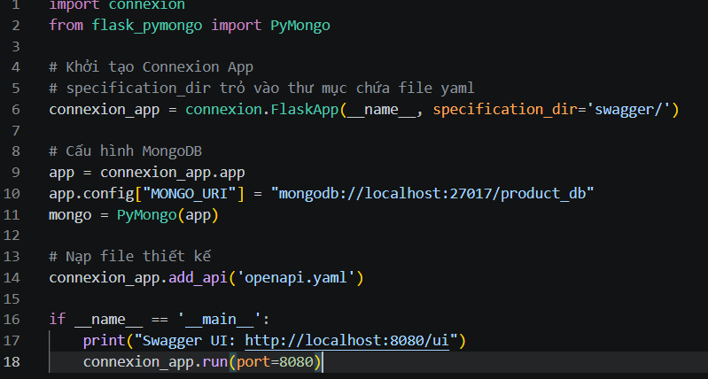
Cấu hình App Chính — app.py
Sử dụng Connexion để sử dụng file YAML và tự động tạo routing.
connexion.App
MONGO_URI
add_api()
Thay thế Flask thông thường, đọc spec_dir.
Kết nối MongoDB tại localhost:27017/shop_db.
Tự động register toàn bộ endpoint từ YAML.

Slide 6
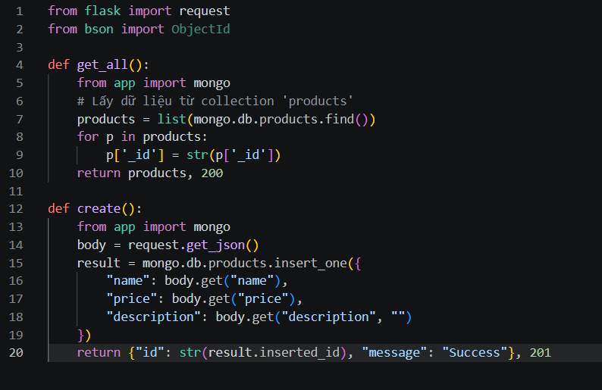

Viết Logic Controller — controllers/product.py
Hàm Python tương ứng với operationId trong file YAML.
get_all()
Lấy toàn bộ sản phẩm từ collection products. Chuyển _id sang String để JSON đọc được.
create()
Đọc JSON từ request, insert vào MongoDB, trả về inserted_id và status 201.

Slide 7

Kết nối Database — MongoDB
Tại sao chọn MongoDB?
Cấu trúc JSON-like tương đồng hoàn toàn với API — lưu trữ và truy xuất tự nhiên.
⚠️ Lưu ý kỹ thuật
🔍 Tip
Dữ liệu trả về có field _id kiểu ObjectId. Phải ép kiểu str(_id) trước khi trả về Frontend.
Dùng MongoDB Compass để quan sát dữ liệu trực quan trong quá trình học.

Slide 8
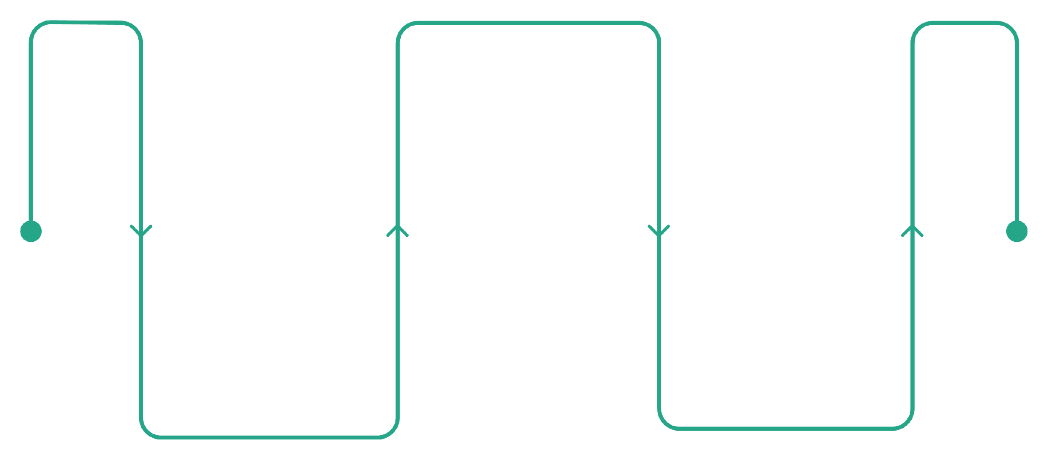
Chạy Thử và Kiểm tra
Mở Swagger
Truy cập localhost:8080/ui
Chạy ứng dụng
Kiểm tra API
python app.py ở terminal
POST /products rồi GET /products
Truy cập http://localhost:8080/ui — Swagger UI hiện ra tự động. Thực hành: POST /products → Try it out → Nhập thông tin → Execute, sau đó GET /products để xem kết quả vừa tạo.

Slide 9
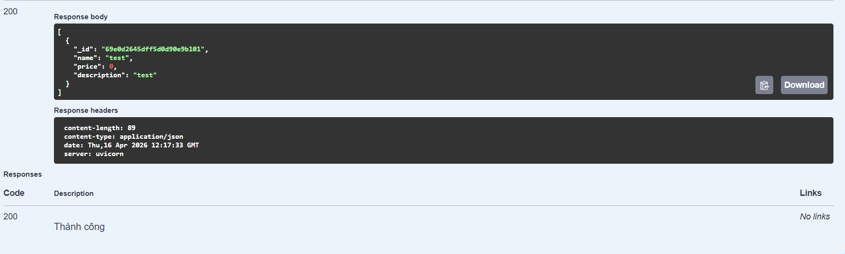
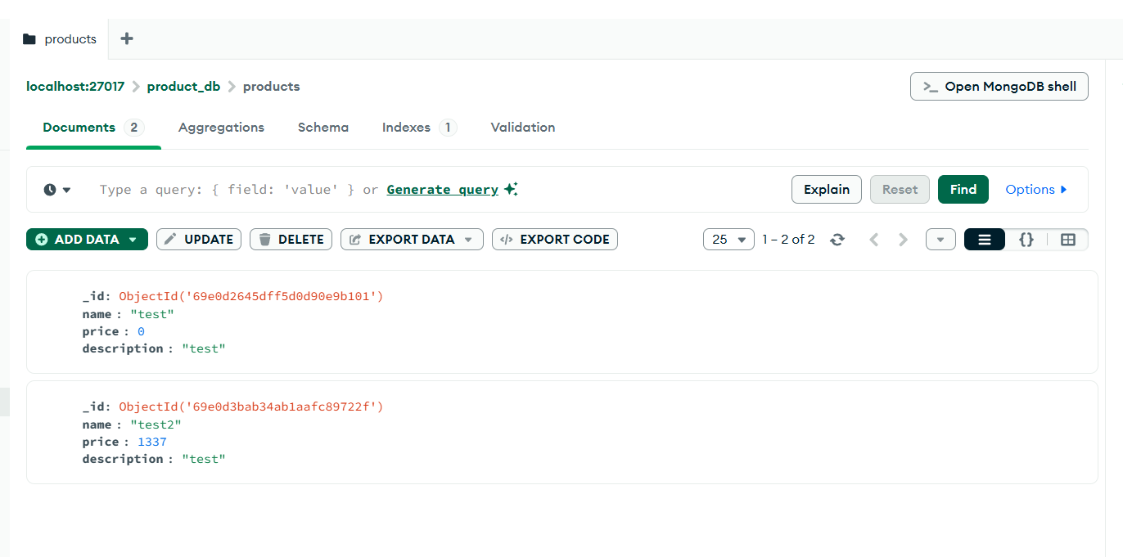
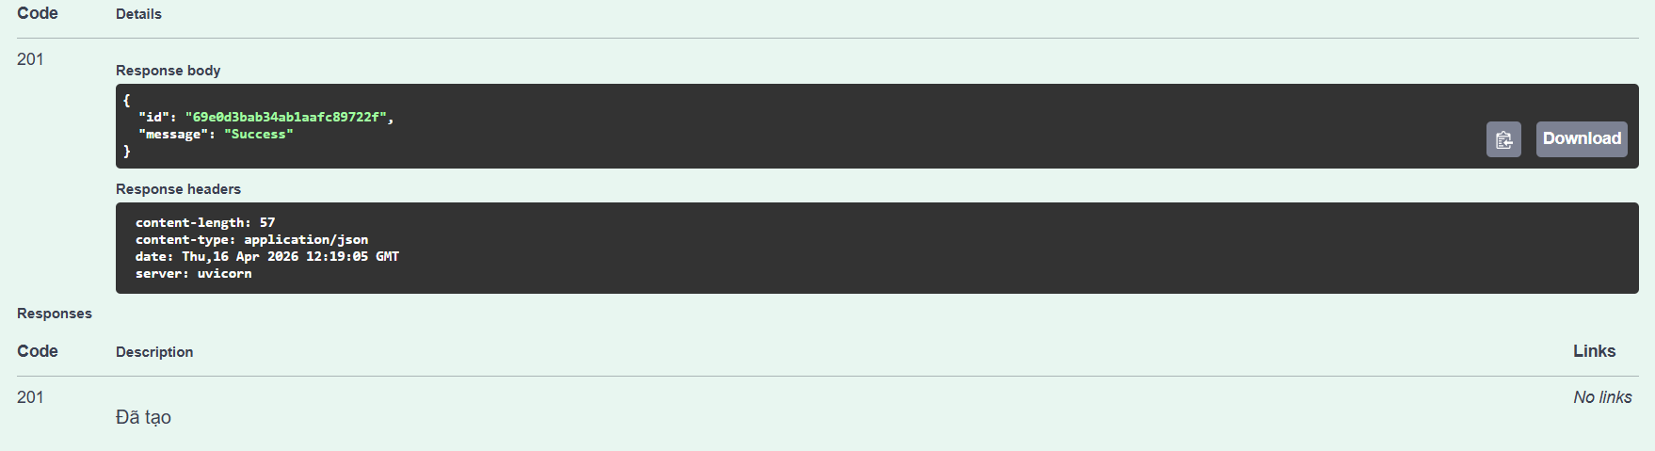
Kết quả thử nghiệm
Đây là kết quả sau khi chạy thử

Slide 10
Cảm ơn thầy và các bạn đã lắng nghe

